Slide 1
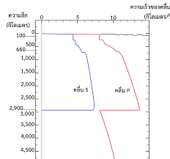
การแบ่งชั้น
โครงสร้าง
โลกตาม
สมบัติเชิงกล

Slide 2
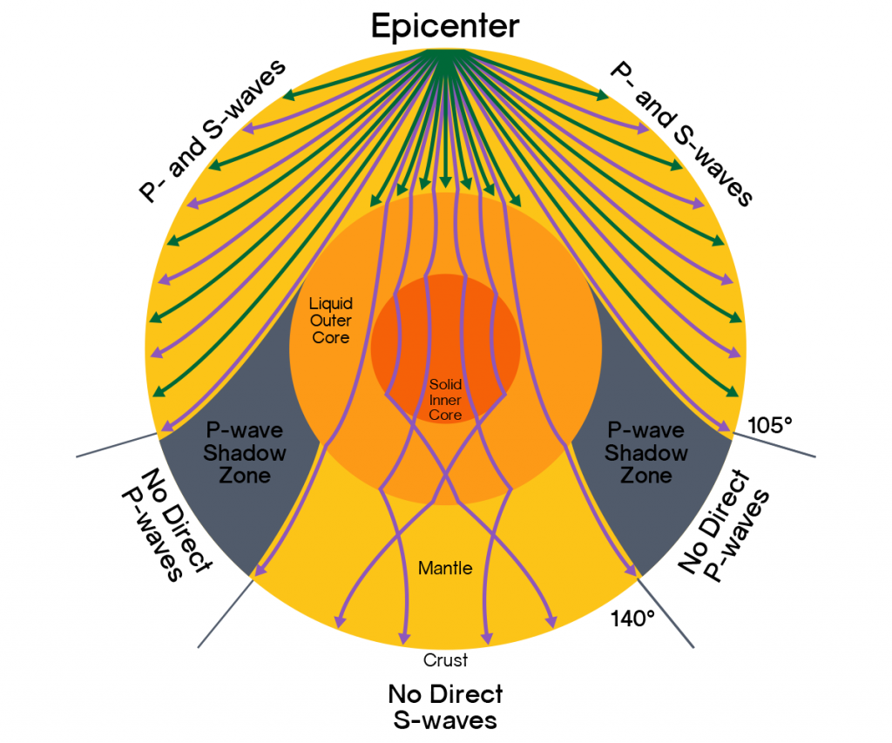

Slide 3
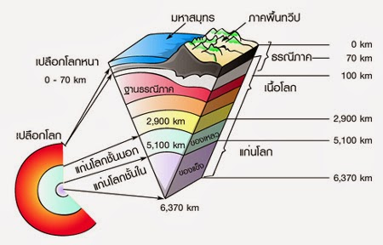

Slide 4
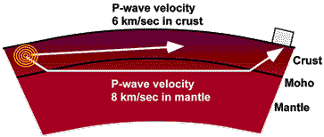
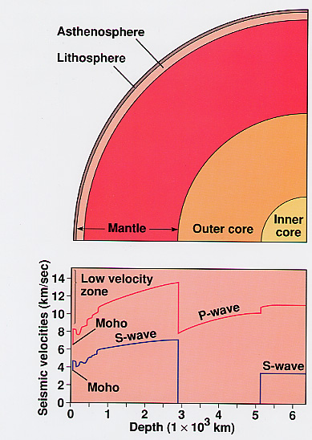
แนวไม่ต่อเนื่องโมโฮโรวิชิก

Slide 5
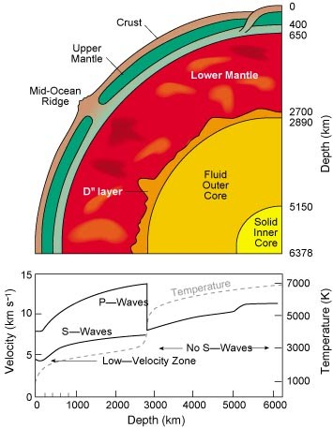
การค้นพบแนวไม่ต่อเนื่อง
กูเทนเบิร์ก
เลห์มันน์-บลูเลน

Slide 6
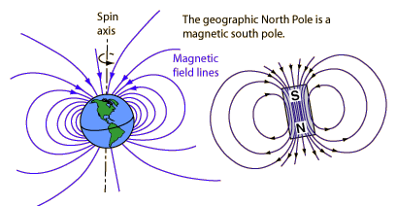
สนามแม่เหล็กโลก

Slide 7
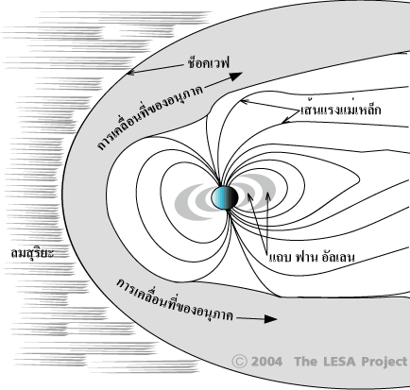
สนามแม่เหล็กโลก

Slide 8
ความลึก (กิโลเมตร) | ชั้นโครงสร้างโลก
0-70
70-100
100-400
400-660
660-2900
2900-5150
5150-6370

Slide 9
เป็นของแข็ง อุณหภูมิต่ำ ความหนาแน่นน้อยที่สุด หนาประมาณ 100 กิโลเมตร
เป็นของแข็ง อุณหภูมิสูง ความหนาแน่นมาก หนาประมาณ 2,240 กิโลเมตร
เป็นของแข็งอุณหภูมิสูงมาก ความหนาแน่นมากที่สุด หนาประมาณ 1,230 กิโลเมตร
เป็นของแข็งที่มีสมบัติเป็นพลาสติก อุณหภูมิสูง หนาประมาณ 600 กิโลเมตร
เป็นของเหลว อุณหภูมิสูงมาก ความหนาแน่นมาก หนาประมาณ 2,255 กิโลเมตร

Slide 10
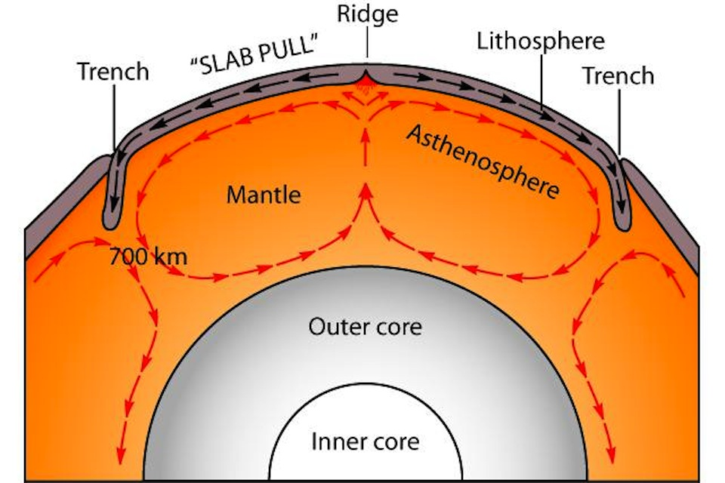
กระบวนการที่ทำให้เกิดการเคลื่อนที่ของแผ่นเปลือกโลก
แผ่นเปลือกโลกที่เป็นของแข็งสามารถเคลื่อนที่ได้เนื่องจากมีการถ่ายโอนความร้อนภายในโลก
สารร้อนหรือหินหนืดไหลเวียนเป็นวงจร เรียกว่า วงจรการพาความร้อน (Convection cell)

